Slide 1
Ergebnisse der syndromischen Surveillance akuter Atemwegserkrankungen GrippeWeb, Arbeitsgemeinschaft Influenza, ICOSARI Datenstand 06.10.2020

Slide 2
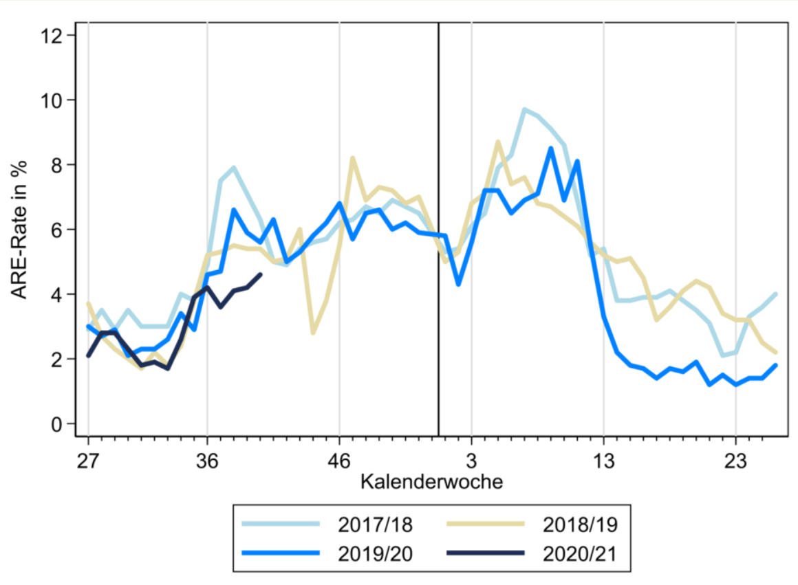
GrippeWeb bis zur 40. KW 2020

Slide 3
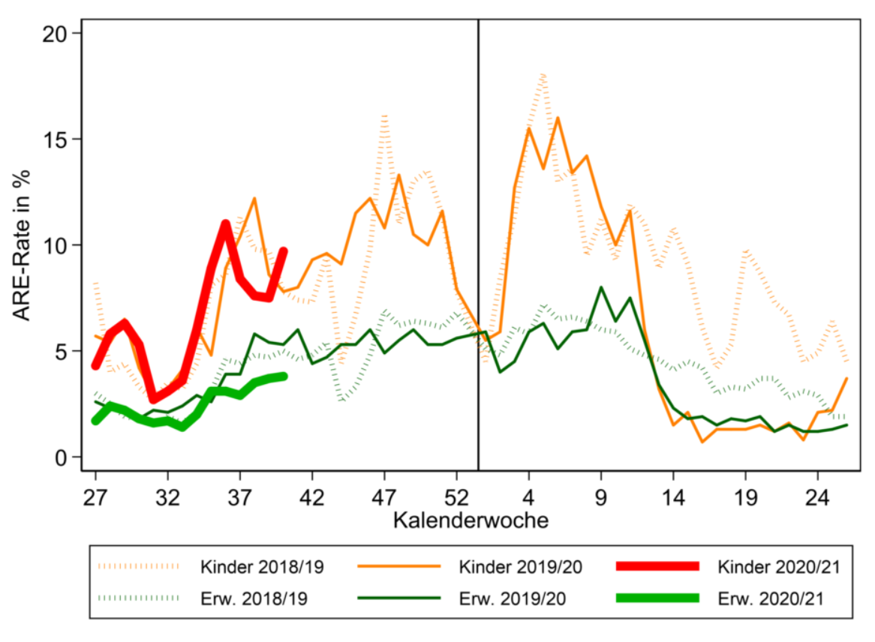
GrippeWeb bis zur 40. KW 2020

Slide 4
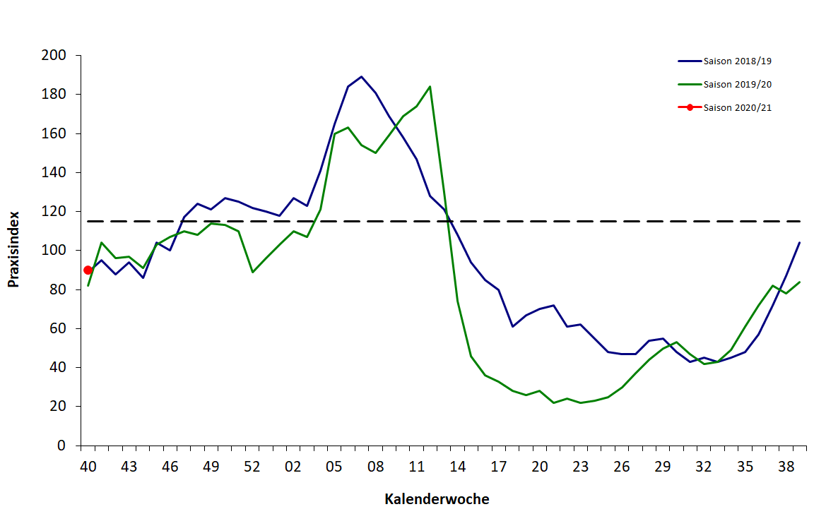
Arbeitsgemeinschaft Influenza – Praxisindex bis zur 40. KW, Saison 2020/21 und 2 Vorsaisons

Slide 5
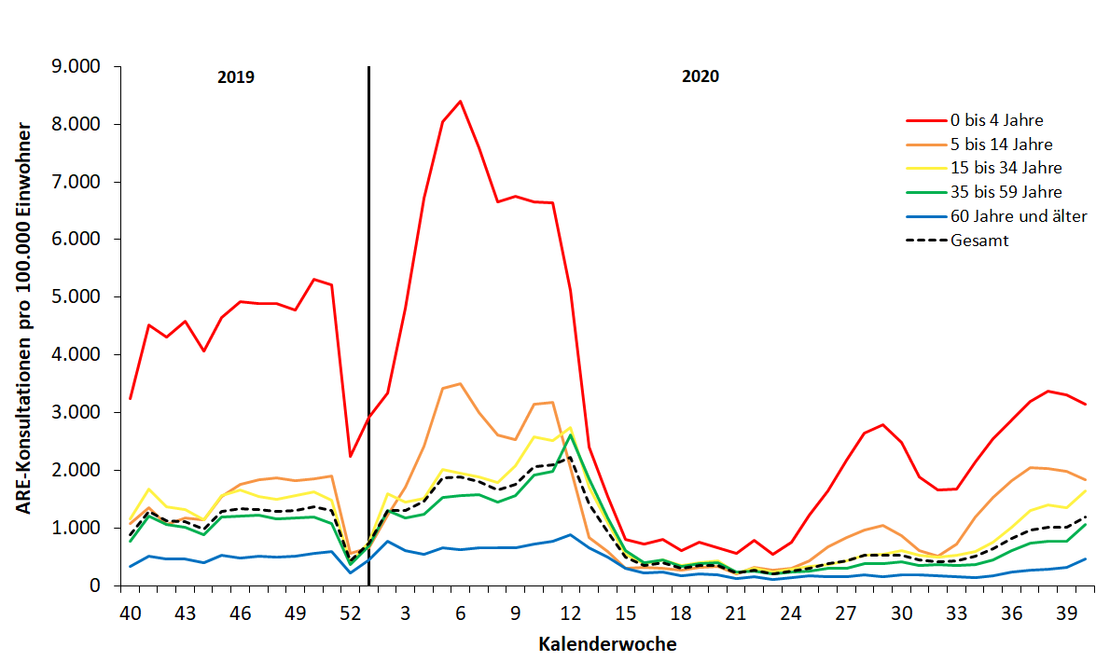
Arbeitsgemeinschaft Influenza - ARE-Konsultationen bis zur 40. KW 2020

Slide 6
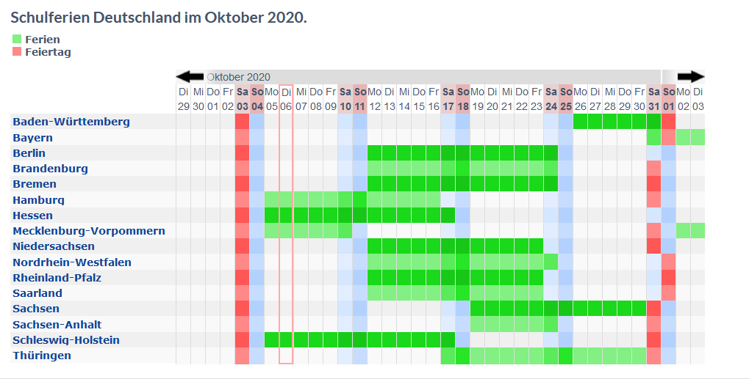
Schulferien im Oktober 2020 in Deutschland
KW 32
KW 33
KW 34
KW 35

Slide 7
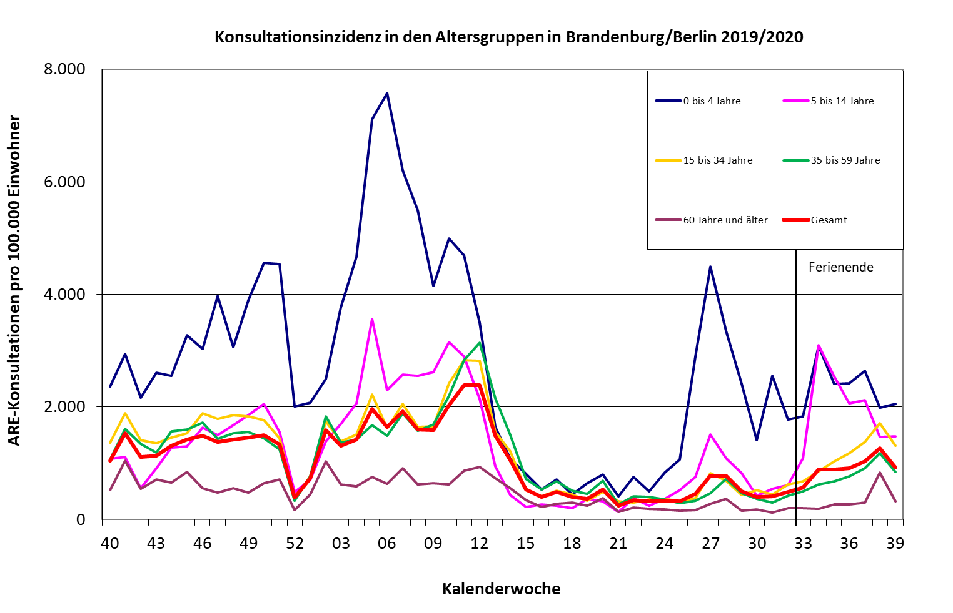
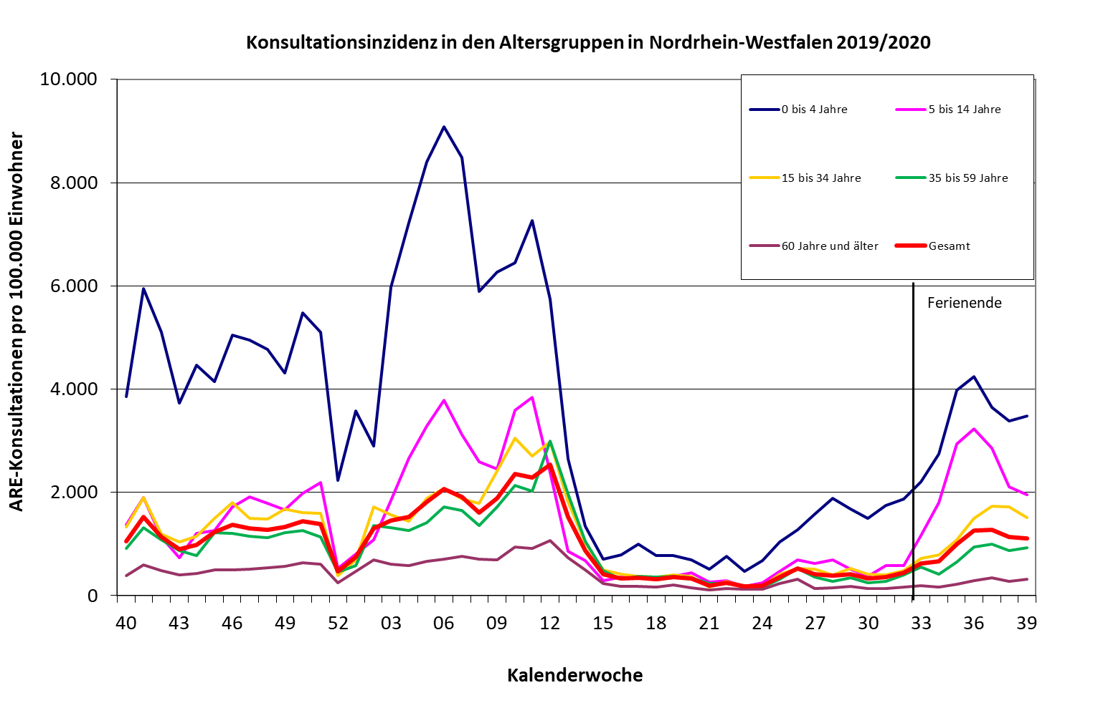
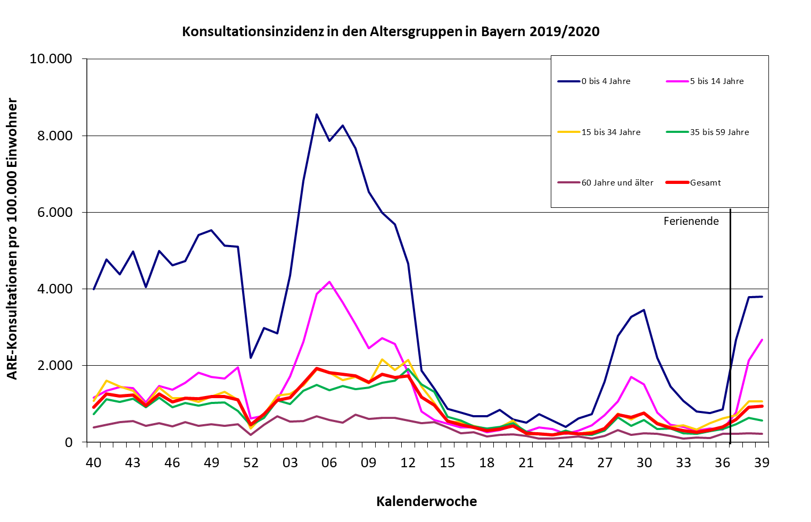
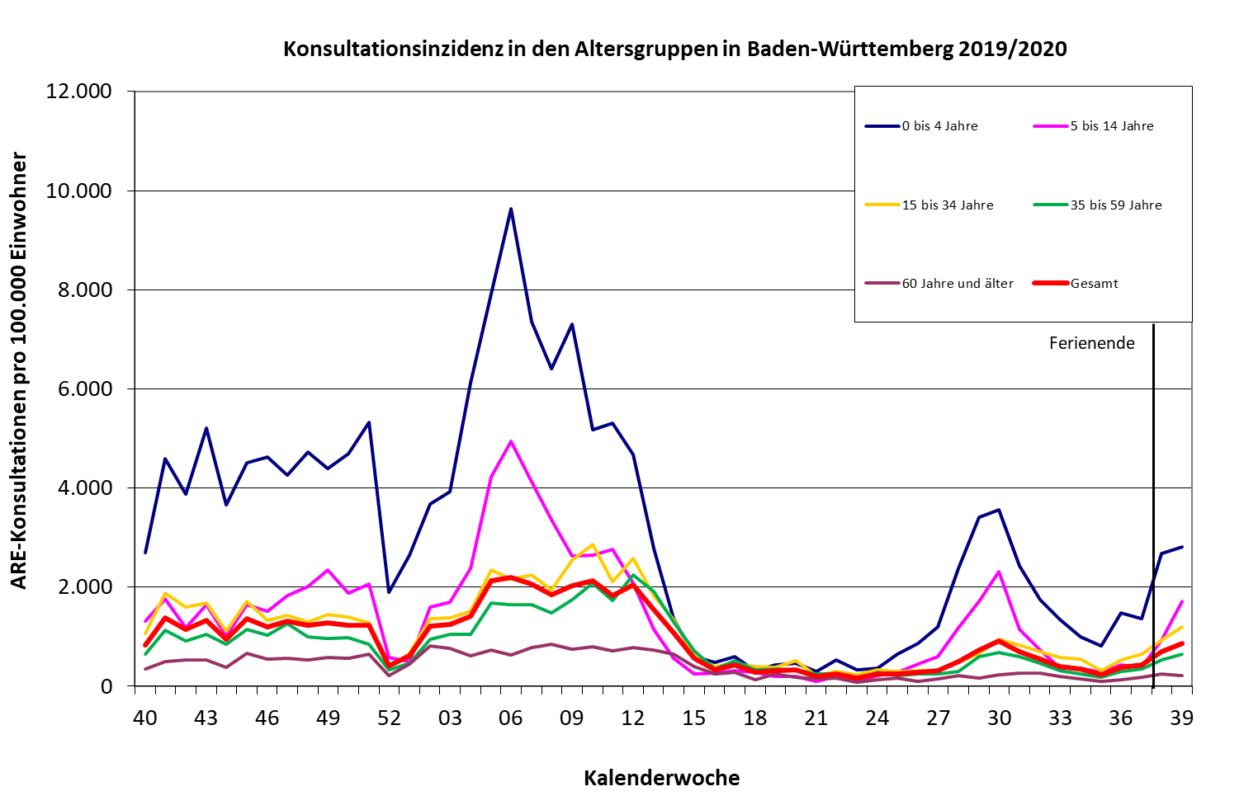
Berlin/Brandenburg
Nordrhein-Westfalen
Bayern
Baden-Württemberg
Notes:
Ferienende immer nur auf volle KW dargestellt: Sind Ferien bis Anfang einer KW (bis einschl. Dienstag), dann wurde das Ende der vorangegangen KW gewählt. Sind Ferien bis Mitte/Ende einer KW (ab einschl. Mittwoch), dann wurde das Ende der laufenden KW gewählt. Z.B. in NRW: gingen die Sommerferien bis Dienstag, 11.08.20 (=KW33) → Ende der KW 32 wurde eingezeichnet

Slide 8
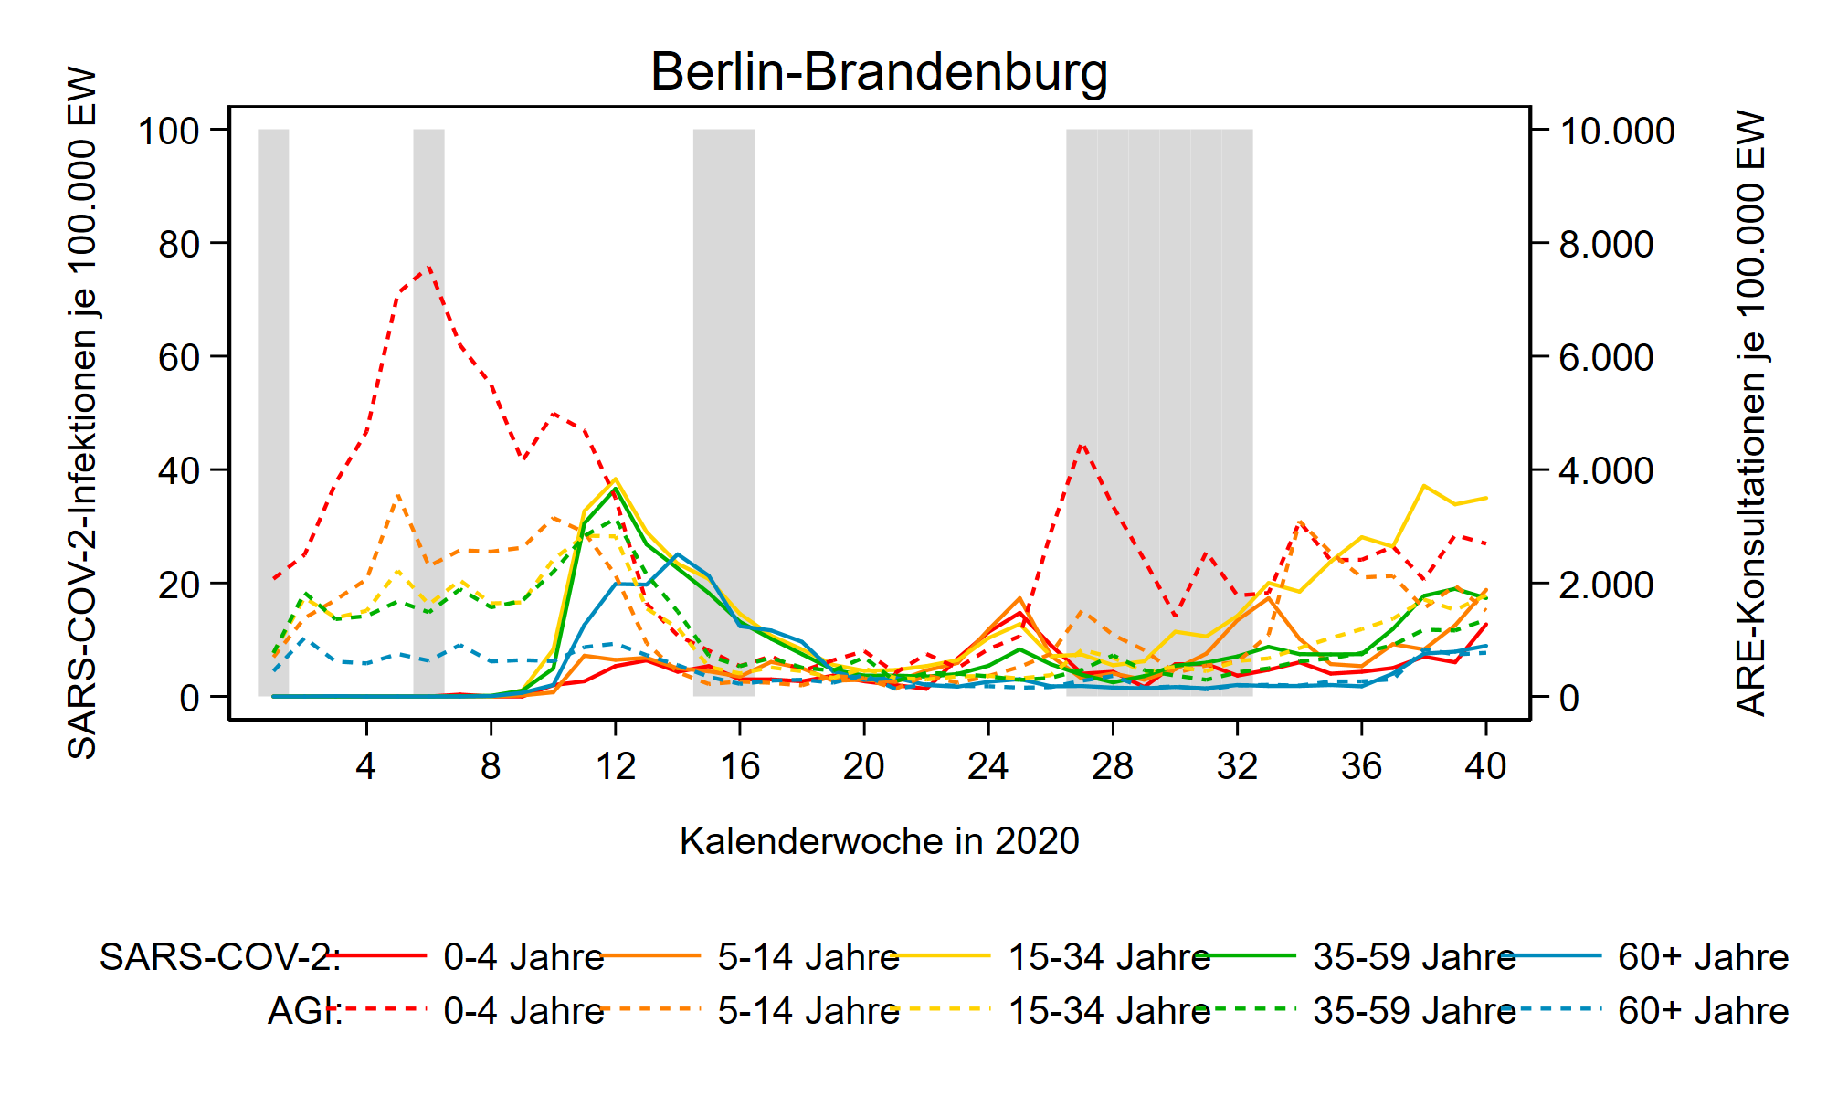
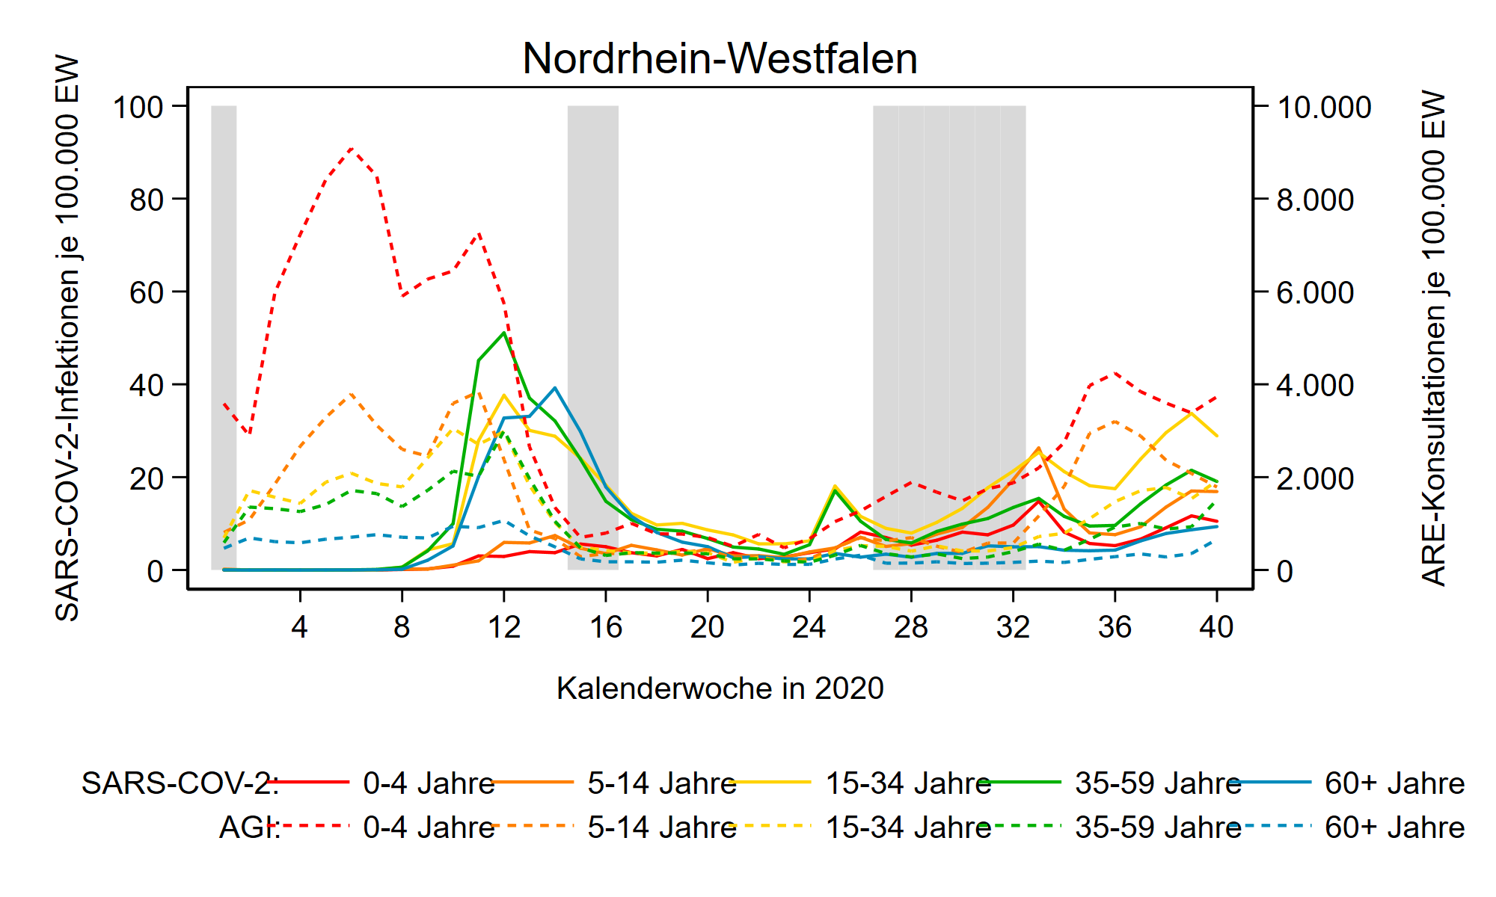
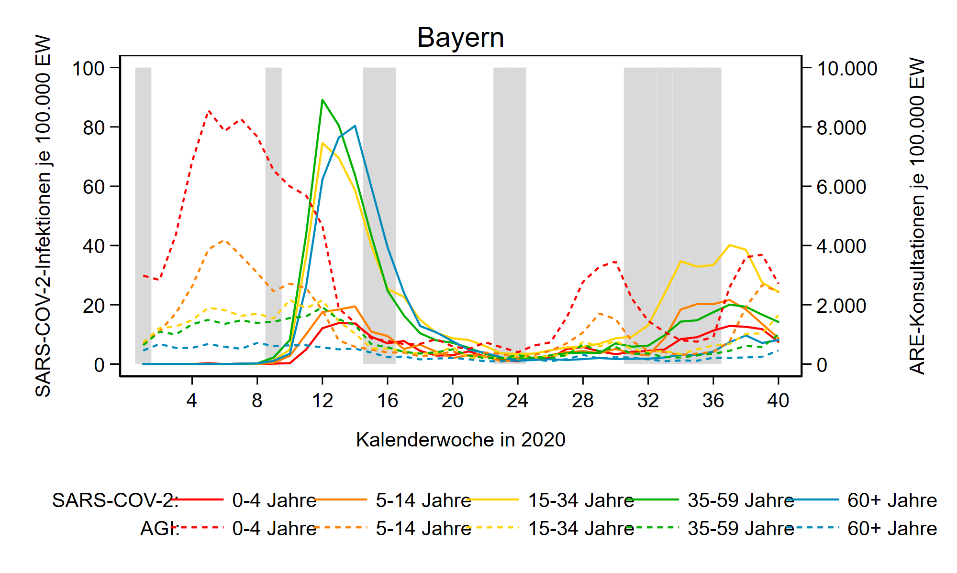
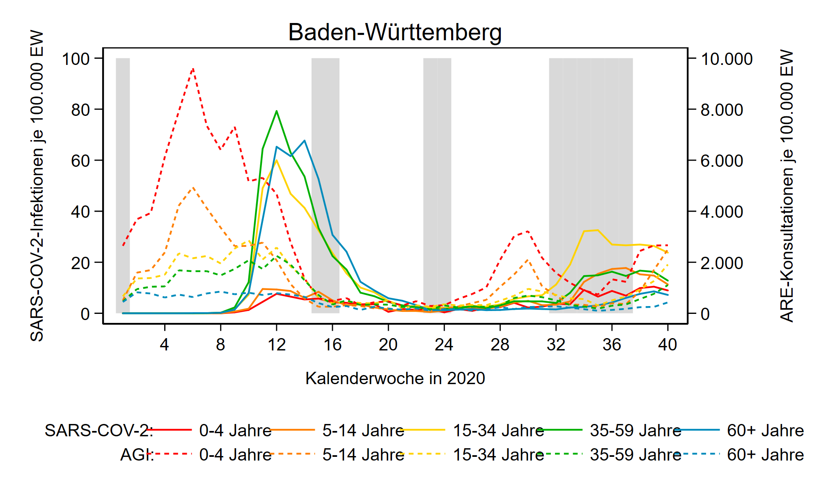
Notes:
!!!Achtung!!! Hier sind die grauen Bereiche die Schulferien!! Vergleich COVID-Meldedaten-Inzidenz mit ARE-Konsultationsinzidenz pro 100.000 Einwohner. Linke y-Achse: COVID, rechte y-Achse (Faktor x100) ARE-Arztbesuche. Verhältnis der Altersgruppen jeweils genau in umgekehrter Reihenfolge ARE: junge >alte in der Grippewelle; COVID: alte> junge in der ersten „COVID-Welle“. Während der Sommerschulferien uneinheitliches Bild: in Bayern, BWB jüngere Altersgruppen (Reiserückkehrer?) in NRW keine so deutliche Zunahme in dieser Altersgruppe während der Schulferien, eher am Ende (mehr Rückkehrer aus „ursprünglichen Heimatländern“ statt Ferienreisende?); Berlin/Brandenburg -> getriggert durch Geschehen in Berlin: erst nach den Schulferien deutlicher Anstieg der COVID-Inzidenz bei jungen Erwachsenen, in der letzten Woche auch bei Kindern (!)

Slide 9
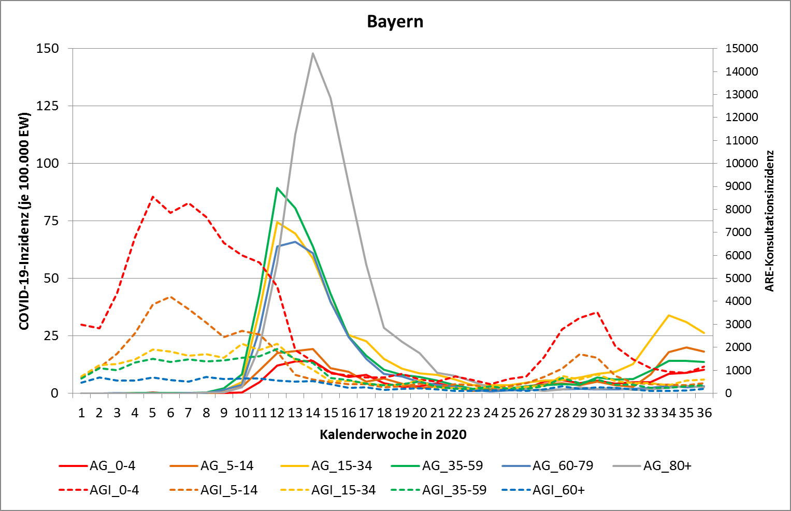
Notes:
Vergleich COVID-Meldedaten-Inzidenz mit ARE-Konsultationsinzidenz pro 100.000 Einwohner. Linke y-Achse: COVID, rechte y-Achse (Faktor x100) ARE-Arztbesuche. Verhältnis der Altersgruppen jeweils genau in umgekehrter Reihenfolge ARE: junge >alte; COVID: alte> junge.

Slide 10
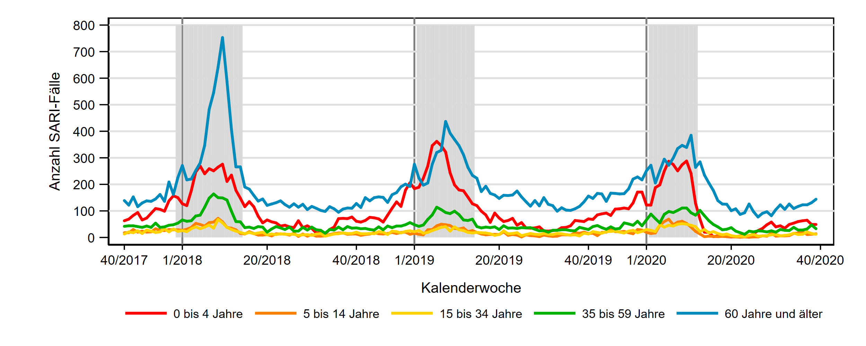
ICOSARI-KH-Surveillance – SARI-Fälle (J09 – J22) bis zur 39. KW
Notes:
Die Gesamtzahl stationär behandelter Fälle mit akuten respiratorischen Infektionen (SARI-Fälle) ist seit der 36. KW stabil geblieben.
Dabei ist die Zahl der SARI-Fälle in der 39. KW 2020 insbesondere in der Altersgruppe 60 Jahre und älter leicht angestiegen, in der Altersgruppe 35 bis 59 Jahre sind sie dagegen wieder zurück gegangen. In den anderen Altersgruppen sind die Fallzahlen in der 39. KW 2020 weitestgehend stabil geblieben. Grau: Grippewellen nach AGI-Definition

Slide 11
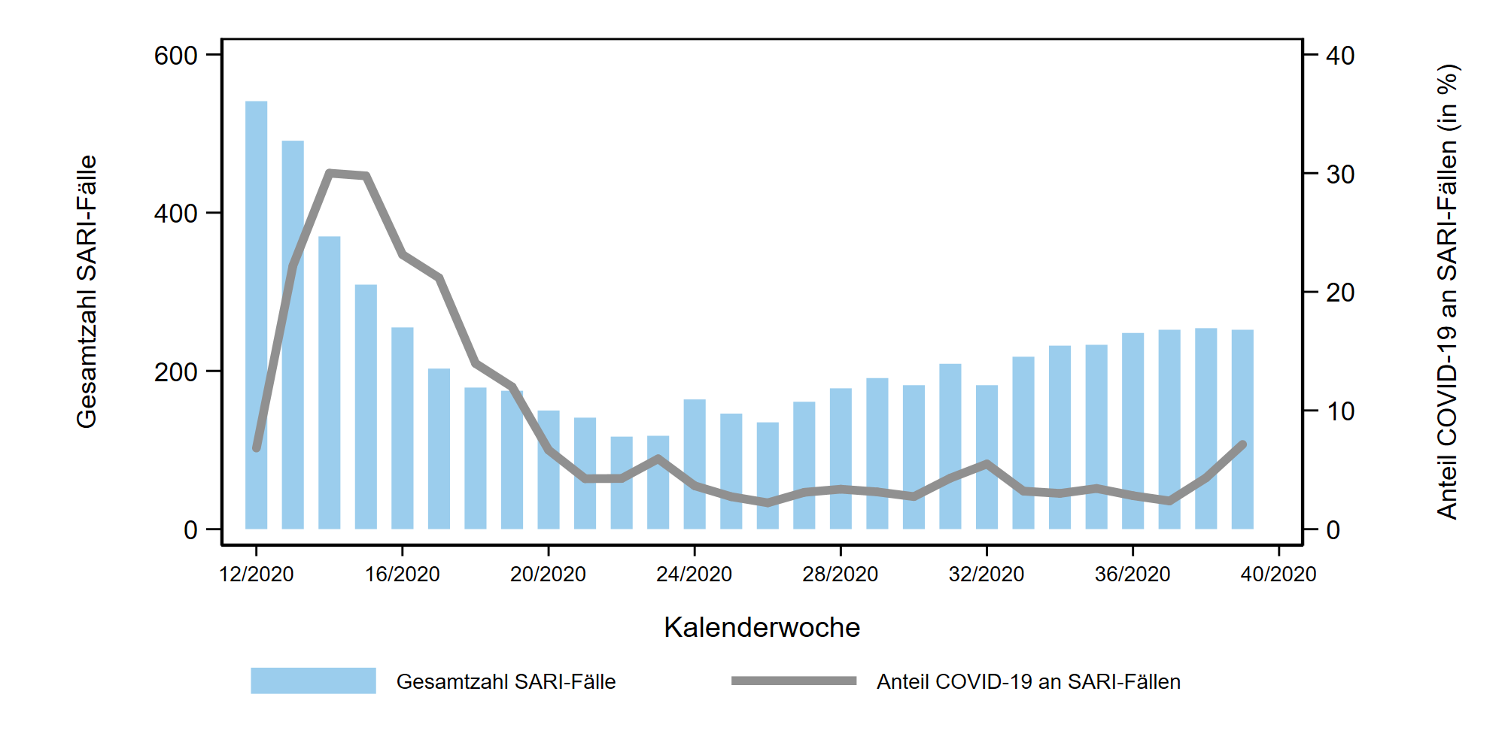
ICOSARI-KH-Surveillance – SARI-Fälle (J09 – J22) sowie
Anteil SARI-Fälle mit COVID-Diagnose bis zur 39. KW
Notes:
In 69 Sentinel-Krankenhäusern waren seit der 33. KW 2020 wöchentlich 3 % der SARI-Fälle (Hauptdiagnose Influenza, Pneumonie oder sonstige akute Infektionen der unteren Atemwege) mit COVID-19 hospitalisiert. In der 38. KW ist dieser Anteil auf 4 % gestiegen, in der 39. KW lag er bei 7%.

